Slide 1
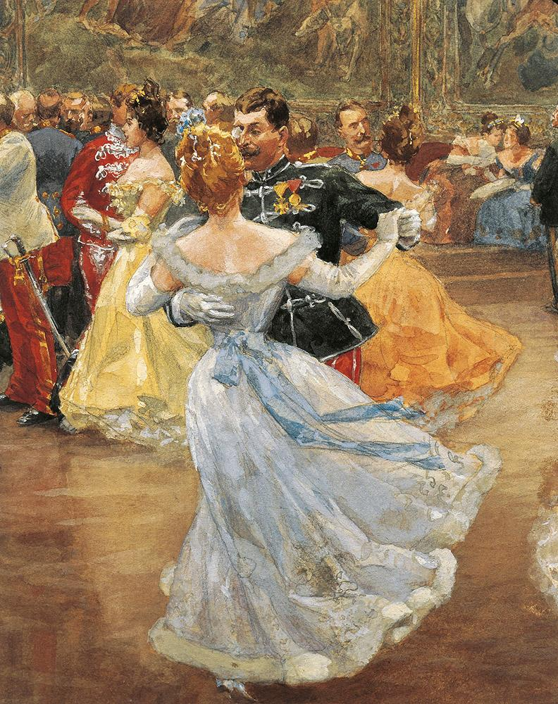
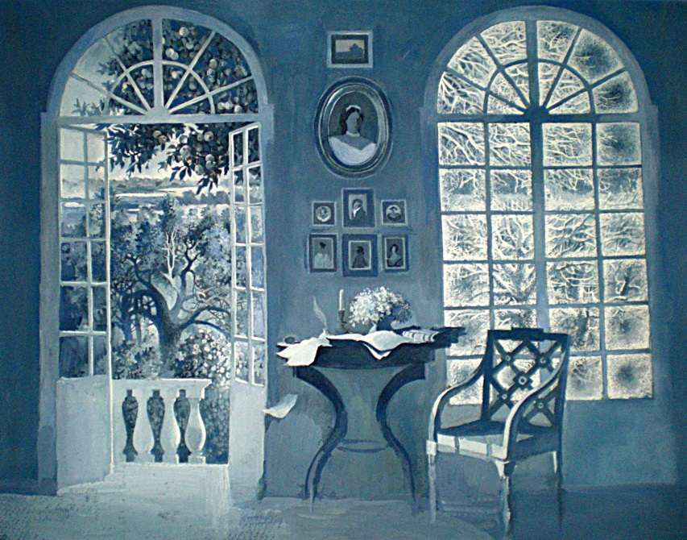
«После бала»
Л.Н. Толстой
тест
Гуркина Наталья Юрьевна учитель русского языка и литературы
МОУ «Дороховская СОШ»
пос. Дорохово, Бежецкий район, Тверская обл.

Slide 2
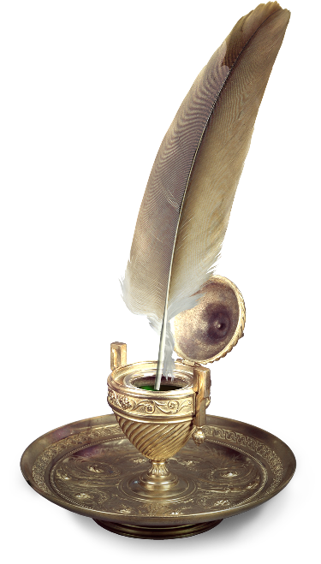
1. Жанр произведения
2. Число рассказчиков произведения
А) повесть;
Б)очерк;
В)рассказ;
Г) новелла.
А) один;
Б) два;
В)три;
Г) пять.
3. Тип композиции
А) Рассказ в рассказе;
Б) Повествование от первого лица;
В) Последовательное авторское; изложение событий.

Slide 3
4. Жизненным источником произведения
Л.Н. Толстого является случай произошедший с:
А) с ним самим;
Б) с его братом;
В) с хорошим знакомым .
5. Как зовут девушку, в которую влюблен главный герой:
А)Ася;
Б)Ольга;
В)Катерина; Г)Варенька.

Slide 4
6. Что Иван Васильевич считал главным удовольствием молодости?
7. Чем занимался Иван Васильевич в годы описываемых событий?
А)конные прогулки;
Б)игру в карты; В)балы и вечера; Г)путешествия
А) служил в гусарском полку; Б) служил при канцелярии; В) учился в университете

Slide 5
8. Какой танец танцевали на балу Варенька и ее отец?
9. В каком чине был отец Вареньки?
А) полковника; Б) майора; В) генерала;
Г) поручика
А) мазурку; Б) кадриль; В) вальс;
Г) полька
10. Какого цвета было платье Вареньки?
А) розовое; Б) голубое; В)белое;
Г) кремовое.

Slide 6
11. С каким чувством описывает рассказчик сцену бала?
12. Что надел отец Вареньки перед тем, как танцевать с ней?
А) отчуждение;
Б) возмущение;
В) восторг;
Г) пренебрежение
А)шпагу;
Б) замшевую перчатку;
В) орден;
Г) мундир.
13. С кем жил Иван Васильевич в юности?
А ) с братом;
Б) с сестрой;
В ) с отцом;
Г) с отцом и матерью.

Slide 7
14. Что особенно умиляет героя во внешности отца Вареньки?
15. За что наказывали татарина?
А)За кражу;
Б) за побег;
В) за неподчинение приказу;
Г) за порчу мундира.
А)шляпа;
Б) сапоги; В)мундир; Г)галстук.
16. Укажите верное утверждение
А) Ключевым эпизодом в рассказе является сцена бала;
Б) Ключевым эпизодом в рассказе является описание экзекуции.

Slide 8
17. С помощью каких средств выразительности противопоставлены друг другу картины бала и экзекуции солдата (исключите лишнее)?
а) антитеза;
б) подбор эпитетов;
в) прямая авторская оценка;
г) цветопись;
д) звукопись;
е) описание одного героя;
ж) внутренний монолог.

Slide 9
18. Какой художественный прием положен в основу композиции «После бала»?
а) последовательность излагаемых событий;
б) цикличность излагаемых событий;
в) ретроспектива;
г) антитеза.
19. Отметьте верное утверждение
а) в рассказе автор протестует против николаевской действительности;
б) в рассказе автор заявляет о нравственной ответственности человека за происходящее;
в) в рассказе автор призывает бороться с произволом.

Slide 10
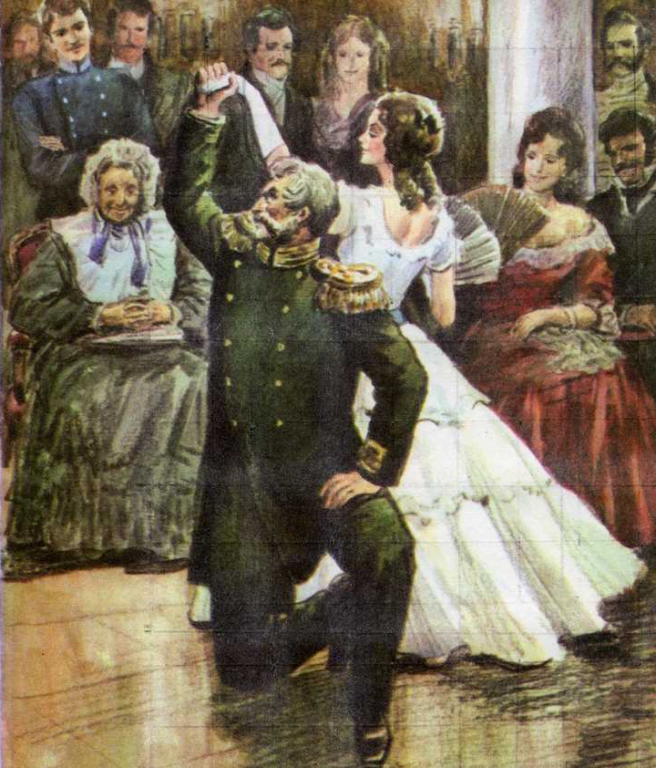
20. Иллюстрация к сцене:
А)танец Вареньки с отцом;
Б) танец Вареньки с Иваном Васильевичем;
В) танец хозяина бала с дочерью;
Г) танец хозяина бала с Варенькой.

Slide 11
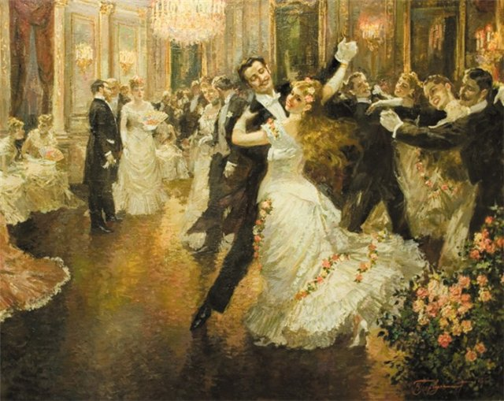
21. Иллюстрация к сцене:
А) сцена экзекуции;
Б) горд на рассвете;
В) танец хозяина бала с дочерью;
Г)бал.

Slide 12
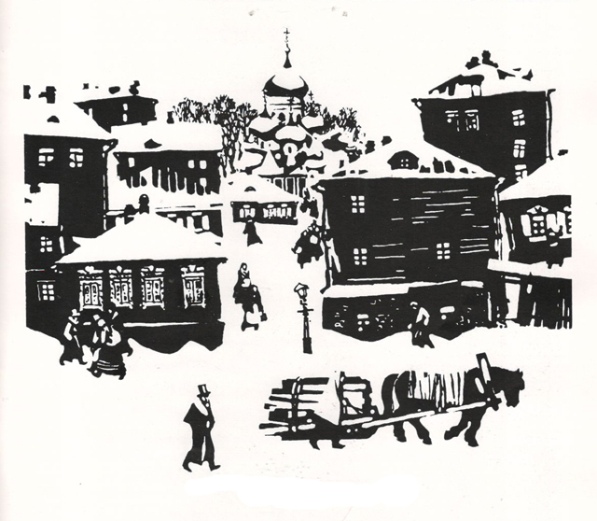
22. Иллюстрация к сцене:
А) главный герой идет на бал;
Б) главный герой гуляет по городу после бала;
В) сцена экзекуции;
Г) иллюстрация к размышлениям автора о главном герое.

Slide 13
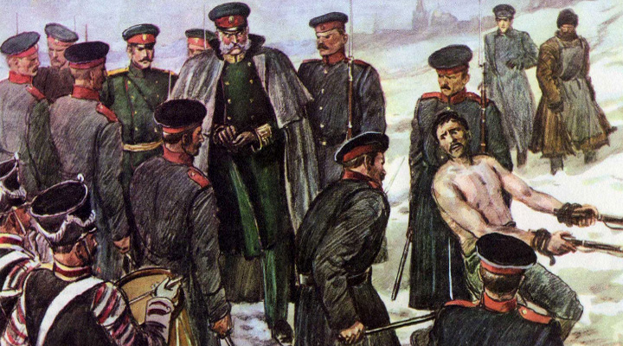
23. Иллюстрация к сцене:
А) сцена экзекуции;
Б) горд на рассвете;
В) танец хозяина бала с дочерью;
Г) иллюстрация к размышлениям автора о главном герое.

Slide 14
«После бала» - ключ
1. - В
12. - Б
21. - Г
2. - А
13. - А
22. - Б
3. - А
14. - Б
23. - А
15. - Б
4. - Б
8. - А
16. - Б
5. - Г
9. - А
6. - В
17. – В, Ж
10. - В
7. - В
18. - Г
11. - В
19. - Б
20. - А

Slide 15
Использованный материал:
Л.Н.Толстой «После бала» рассказ.
Литература 8 класс. Учебник в 2 ч. Коровина В.Я. и др.
Интернет-ресурсы
http://www.literaturus.ru/p/blog-page_59.html (информационный материал для теста и иллюстрации к произведению)
https://vita-studia.com/2018/01/illustrations-for-the-works-of-tolstoy/ (иллюстрации В. Кожевниковой)

